Slide 1

Prijímacie skúšky na VŠ
Marian Golis
mgolis@scio.cz

Slide 2
OBSAH
1. časť | téma: Ako si vybrať vysokú školu
 | čím sa riadiť pri výbere VŠ, ako postupovať efektívne zdroje informácií o vysokých školách
2. časť | téma: Národné porovnávacie skúšky spôsob prihlásenia, priebeh, výsledky, testy
3. časť | téma: Test Všeobecných študijných predpokladov
 | podrobné zoznámenie s testom VŠP, štruktúra možnosti prípravy na testy testovanie VŠP na Slovensku zdarma

Slide 3
www.scio.cz
Cca 65 zamestnancov
Od roku 1996
pomáha s prijímaním študentov na VŠ a na SŠ (1/4 škôl)
poskytuje svoje služby základným a stredným školám:
plošné testovania
klíma školy
jazyková úroveň
workshopy, atd.
zakladáme sieť základných škôl www.scioskola.cz

Slide 4
Scio
Scio realizuje aj projekty nesúvisiace s testovaním, např.:
www.jakouhru.cz
www.druhanoha.cz
www.oeconomica.cz
www.emusaci.cz
www.jdemedoskoly.cz
www.sciocamp.cz
www.hrackyvzdelavacky.cz
www.scioskola.cz

Slide 5
Scio
Sledujeme trendy vo vzdelávaní – je možné sa prihlásiť:
www.scio.cz/o-vzdelavani/trendy-ve-vzdelavani
Vydáváme časopis Perpetuum (volně k dispozícii), inovácie a novinky vo svete vzdelávania www.scio.cz/perpetuum
Členstvo v prestižnej asociácii AEA-E (Association for Educational Assessment Europe)

Slide 6
Ako uvažujú maturanti o štúdiu na VŠ?

Slide 7
Slovenskí študenti v ČR
Prijímacie konanie do akad. roku 2014/15
 | celkom | Slováci | podiel Slovákov
počet uchádzačov | 146323 | 11768 | 8 %
 |  | celkom Češi aj Slováci |  | Slováci
 | fakulta | počet prihlášok | počet prijatých | počet prihlášok | počet prijatých | podiel Slovákov - prihlášky | podiel Slovákov - prijatí
 | MU v Brne, Lékarská fakulta | 8626 | 1628 | 2119 | 332 | 24,6% | 20,4%
NPS (?) | MU v Brne, Filozofická fakulta | 8583 | 4086 | 1129 | 531 | 13,2% | 13,0%
 | UP v Olomouci, Lékarská fakulta | 3392 | 492 | 1112 | 199 | 32,8% | 40,4%
NPS | MU v Brne, Ekonomicko-správní fakulta | 5119 | 1549 | 949 | 245 | 18,5% | 15,8%
NPS | MU v Brne, Fakulta sociálních studií | 5859 | 1483 | 897 | 168 | 15,3% | 11,3%
NPS | MU v Brne, Prírodovedecká fakulta | 3948 | 2017 | 875 | 438 | 22,2% | 21,7%
 | UK v Praze, 1. lékarská fakulta | 6561 | 1311 | 874 | 162 | 13,3% | 12,4%
NPS | MU v Brne, Fakulta informatiky | 2140 | 883 | 837 | 392 | 39,1% | 44,4%
NPS | VUT v Brne, Fakulta informačních technologií | 1426 | 670 | 424 | 209 | 29,7% | 31,2%
 | UK v Praze, Filozofická fakulta | 7376 | 1577 | 421 | 66 | 5,7% | 4,2%
NPS | MENDELU v Brne, prevozne ekonomická fakulta | 2915 | 1435 | 374 | 242 | 12,8% | 16,9%
 | UK v Praze, 2. lékarská fakulta | 2471 | 373 | 321 | 51 | 13,0% | 13,7%
 | UP v Olomouci, Filozofická fakulta | 5995 | 1349 | 314 | 67 | 5,2% | 5,0%
 | OU v Ostrave, Lékarská fakulta | 2581 | 479 | 301 | 75 | 11,7% | 15,7%
NPS | UK v Praze, Farmaceutická fakulta v Hradci Králové | 1433 | 554 | 290 | 120 | 20,2% | 21,7%
 | UK v Praze, Matematicko-fyzikální fakulta | 1693 | 1031 | 289 | 204 | 17,1% | 19,8%

Slide 8
Slovenskí študenti v ČR 2014/2015

Slide 9
Slovenskí študenti v ČR
Podal/a ste si prihlášku na štúdium na
českú vysokú školu?
2013; 500 slovenských respondentov
Pokiaľ áno, čím ste bol/a motivovaný/á k rozhodnutiu študovať v ČR?
odpoveď | podiel
ÁNO | 99%
NIE | 1%

Slide 10
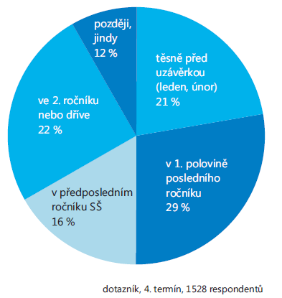
Kedy ste sa rozhodli, na akú fakultu
si podáte prihlášku? (r. 2014)

Slide 11
Ako sa rozhodovať o výbere vysokej školy?

Slide 12
Výber VŠ
Neviem, aký odbor si vybrať:
ujasniť si, čo je pre mňa dôležité
chcem robiť, čo ma baví?
alebo čo má budúcnosť – uplatnenie, zárobok?
chcem skôr pomáhať?
chcem pracovať s ľuďmi? atd.
ideálne školský psychológ
môže pomôcť dotazník na
www.jobs.cz/vysoke-skoly/pruvodce-vyberem-skoly/
Test silných stránok – www.testsilnychstranek.cz

Slide 13
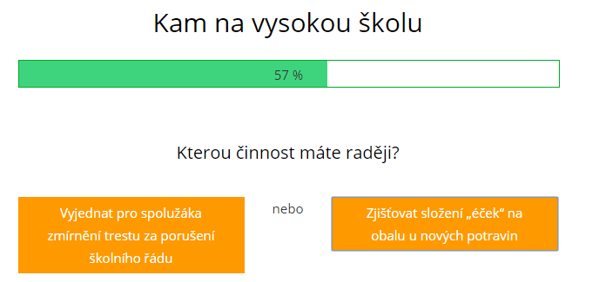
Jobs.cz

Slide 14
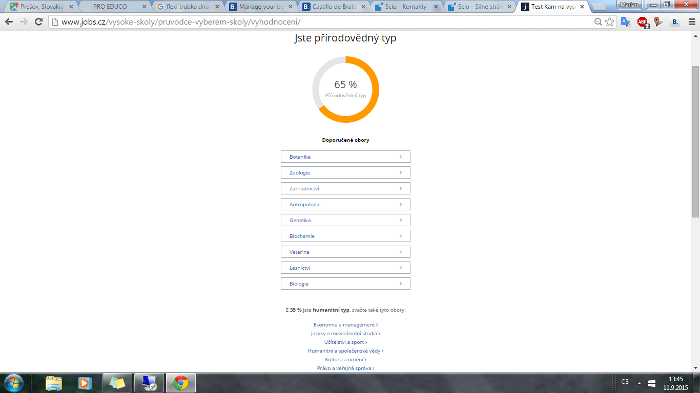
Jobs.cz

Slide 15
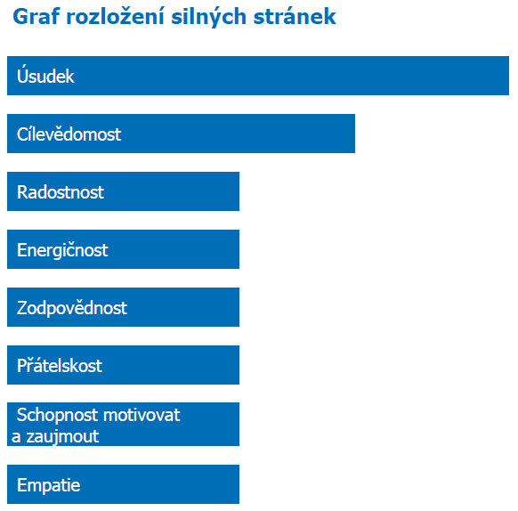
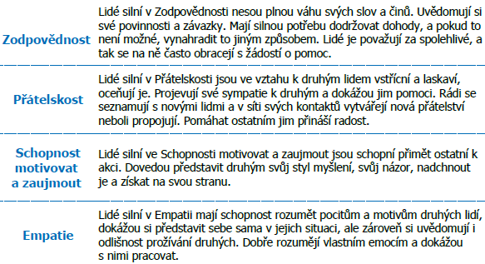
Test silných stránok
www.testsilnychstranek.cz

Slide 16
Vhodné otázky
viac v dokumente „Ako na vysokú školu?“
U ktorých vecí mám pocit, že som v nich dobrý/á?
Čo ma motivuje?
Pri čom si užijem najviac zábavy?
Ku komu alebo k čomu vzhliadam?
Je niečo, čo som chcel/a vždycky skúsiť?
Na ktoré úspechy som najviac pyšný/á?
Moja obľúbená hodina v škole?
O čom si rád čítam vo voľnom čase?
Keby som si mohol/a na jeden deň zvoliť akékoľvek zamestnanie, ktoré by to bolo?
Čím som chcel byť ako dieťa?

Slide 17
Výber VŠ
Odbor poznám, ale neviem, ktorú fakultu zvoliť:
ujasniť si, čo je pre mňa dôležité:
mesto, kde študujem,
výskum,
zahraničné stáže,
kamaráti,
kvalita výučby,
možnosti praxe,
brigády, atd.

Slide 18
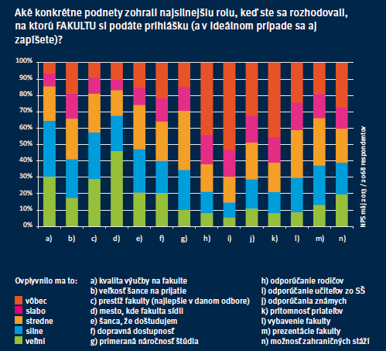

Slide 19
Kde čerpať informácie
o fakultách

Slide 20
Kde čerpať informácie o fakultách
Aké informácie?
Prehľady fakúlt, termín DOD, prihlášok a tipy pre správne rozhodovanie
Databáze fakúlt a študijných programov
Šanca na prijatie, počty zapísaných (obľuba fakulty)
Kvalita výučby, rebríčky
Okolnosti štúdia na rôznych VŠ (náklady na život, mobilita, apod.)
Osobné skúsenosti stávajúcich študentov VŠ
Osobné skúsenosti maturantov (návšteva fakúlt, veletrhu)
Uplatniteľnosť absolventov

Slide 21
Prehľady fakúlt, termínov, tipy
Noviny „Ako na VŠ“
2 x do roka (október, február), v týždni od 5.10. do škôl
zdarma do väčšiny SŠ
Spravodaj pre výchovných poradcov
od novembra do mája každý mesiac
elektronicky v PDF (obojstranná A4)
informácie aktuálne pre daný mesiac, tipy pre maturantov
určený maturantom
je možné preposlať na emaily žiakov, alebo vytlačiť a dať do tried

Slide 22
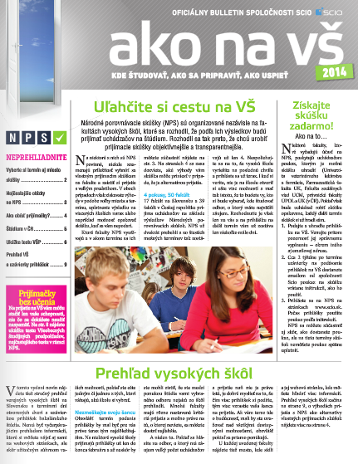
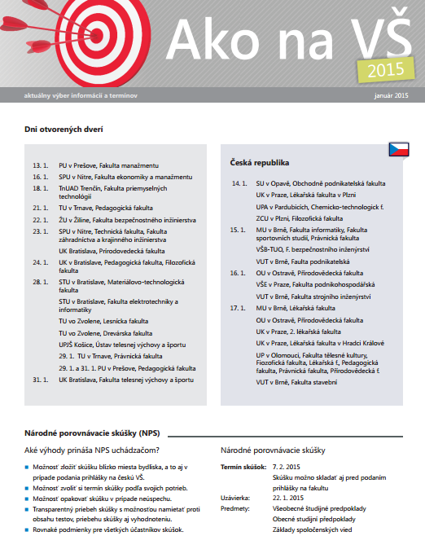
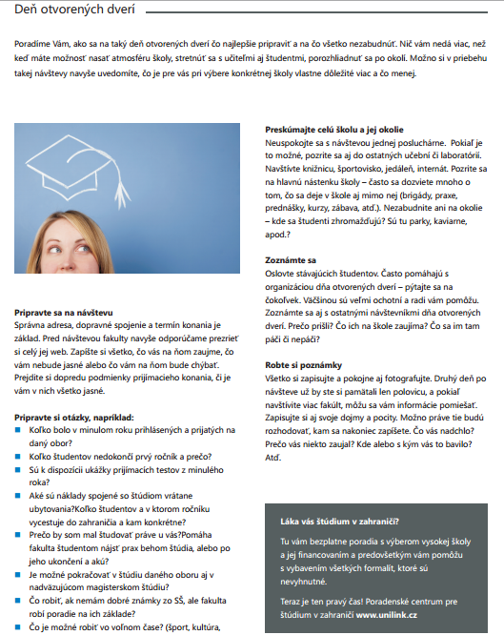
Noviny „Ako na VŠ“
Spravodaj pre výchovných poradcov →

Slide 23
Databáze VŠ a študijných programov
Kvalitné databáze:
www.vysokeskoly.sk
www.vysokeskoly.cz
je možné vyhľadávať podľa požadovaného odboru štúdia
Nájde všetky varianty daného študijného programu
Napríklad cestovný ruch
Fakulta manažmentu PU Prešov
Fakulta stredoeurópskych štúdií UKF Nitra
Ekonomická fakulta UMB B. Bystrica
Obchodná fakulta EU Bratislava
Vysoká škola Goethe Uni Bratislava

Slide 24
Databáze VŠ a študijných programov
Rôznorodosť odborov – odbor je možné často objaviť na nečakanej fakulte; napr.:
SR:
Elektronický obchod a manažment na Fakulte prevádzky a ekonomiky spojov ŽU
Cestovný ruch na Fakulte stredoeurópskych štúdií UKF
Výživa, kozmetika a ochrana zdravia na F. chemickotechnologickej STU
Geoturizmus – Fakulta baníctva, ekológie, riadenia a geotechnológií TUKE
Personálna práca v priemyselnom podniku – Materiálovotechnologická f. STU
ČR:
Montání turismus na Hornicko-geologické fakulte VŠB Ostrava
Mezinárodní rozvojová studia na Prírodovedecké fakulte UP Olomouc
Psychologie na Pedagogické fakulte ZČU Pje možnéň
Fyzioterapie nebo Rekreologie na Fakulte telesné kultury UP Olomouc
Pedagogika volného času na Teologické fakulte JČU České Budejovice
Web a multimedia na Fakulte elektrotechnické ČVUT Praha
Zdravotnický záchranár na Fakulte biomedicínského inženýrství ČVUT Praha
Forenzní analýza na Fakulte potravinárské a biochemické technologie VŠCHT Praha

Slide 25
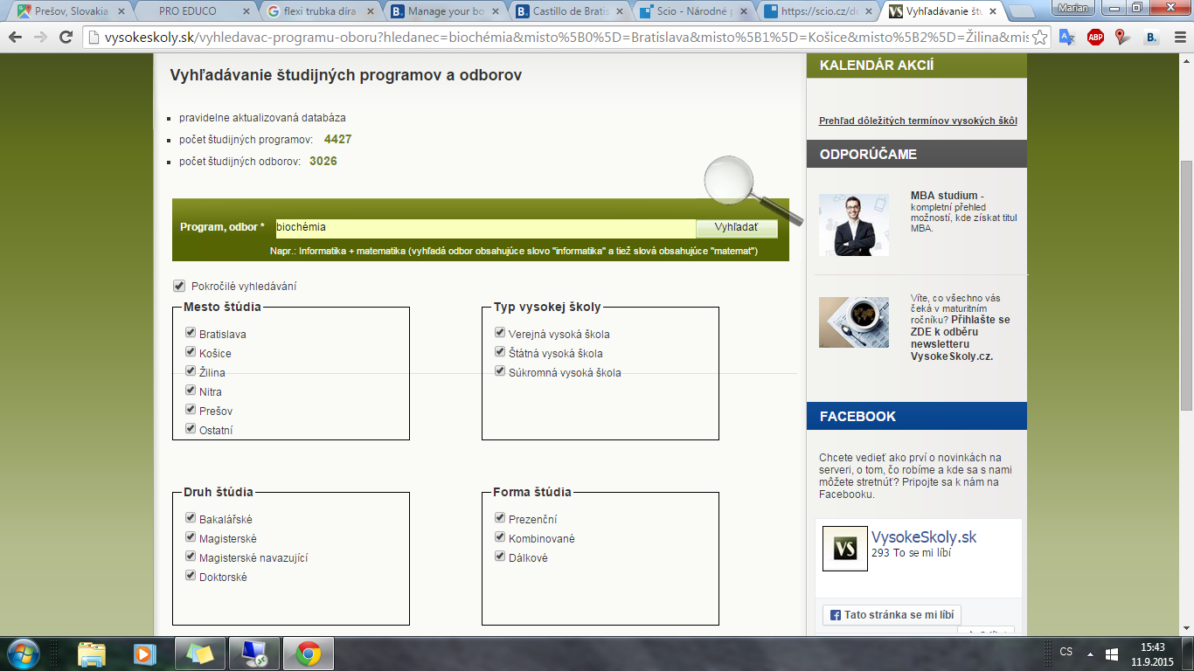
Kde čerpat informace o fakultách

Slide 26
Šance na prijatie, počty zapísaných
Pokiaľ nie je prijatie isté, je vždy výhodné podať si prihlášku na dve alebo viac fakúlt
Podľa podielu zapísaných je možné zase odhadovať, ako je fakulta medzi uchádzačmi o štúdium obľúbená
Dáta za Slovenskú republiku
www.uips.sk/statistiky/ostatne
v excellovej tabuľke na liste „T 01“
Dáta za Českú republiku
www.msmt.cz/vzdelavani/skolstvi-v-cr/statistika-skolstvi/prijimaci-rizeni-ke-studiu-na-vysoke-a-vyssi-odborne-skole-1
v excellovej tabuľke na liste „vš_fakulty_tisk“

Slide 27
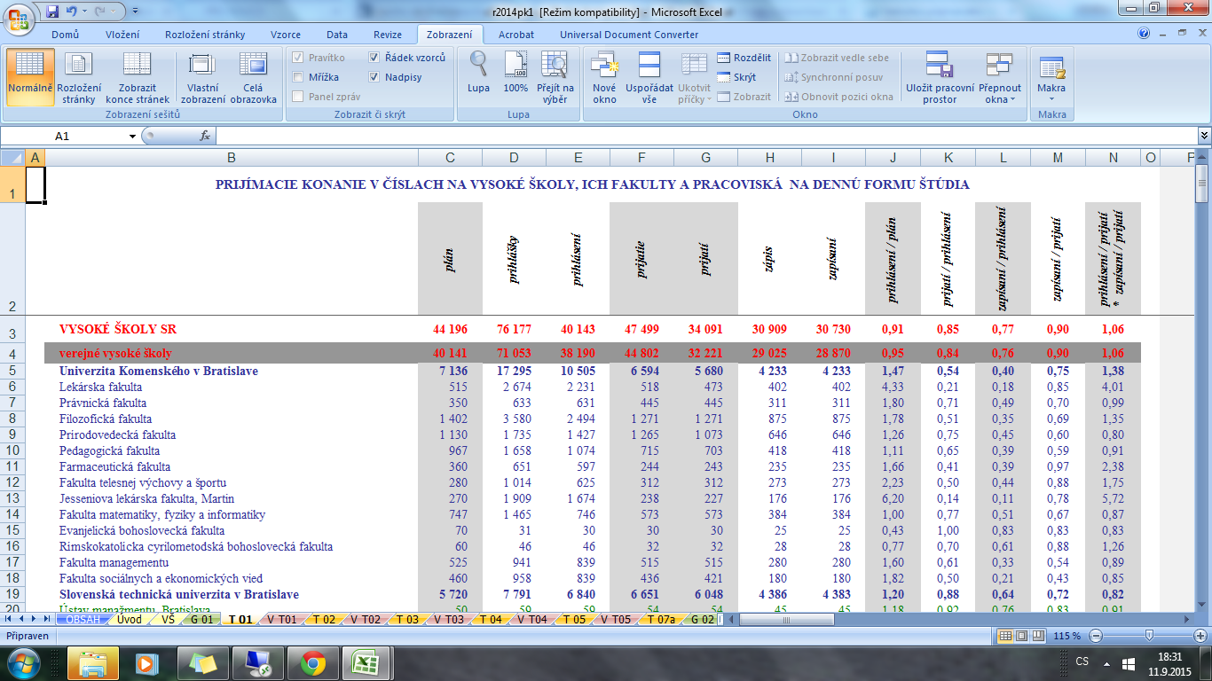
Slovensko – šance na prijatie

Slide 28
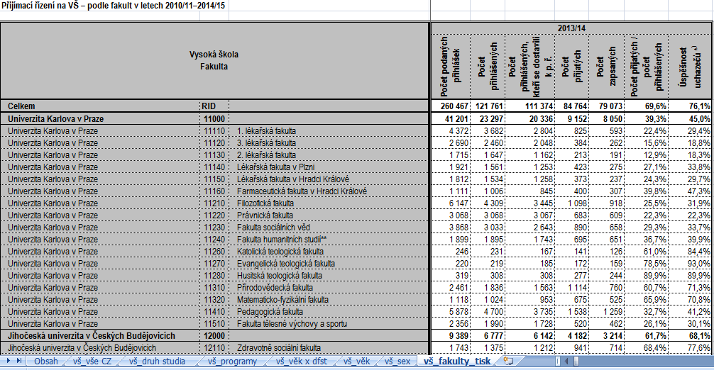
Česká republika – šance na prijatie

Slide 29
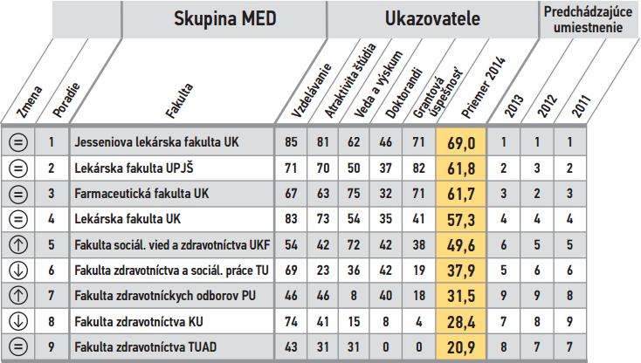
Kvalita štúdia- rebríčky
www.arra.sk/ranking-2014-0

Slide 30
Osobná skúsenosť
Dni otvorených dverí (viz brožúrka „Ako na vysokú školu“, tiež na stiahnutie na www.scio.sk/vs/nps/poradca.asp)
Facebook – je možné sa čokoľvek opýtať
www.pindex.cz – hodnotenie učiteľov na VŠ

Slide 31


Slide 32
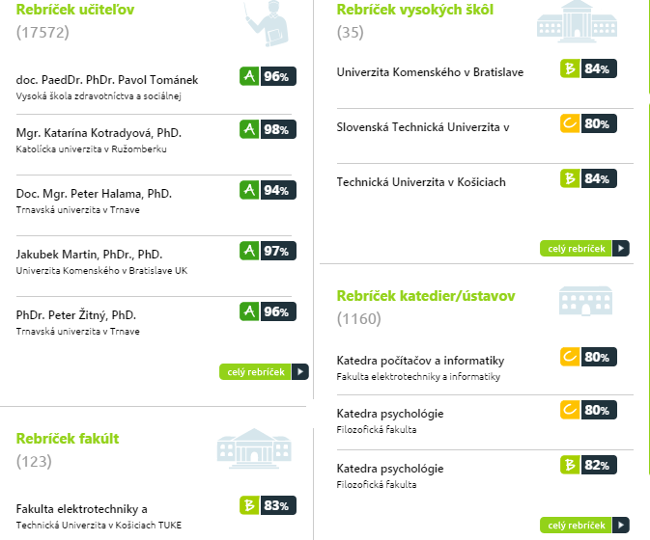
www.pindex.sk – hodnotenie učiteľov VŠ

Slide 33
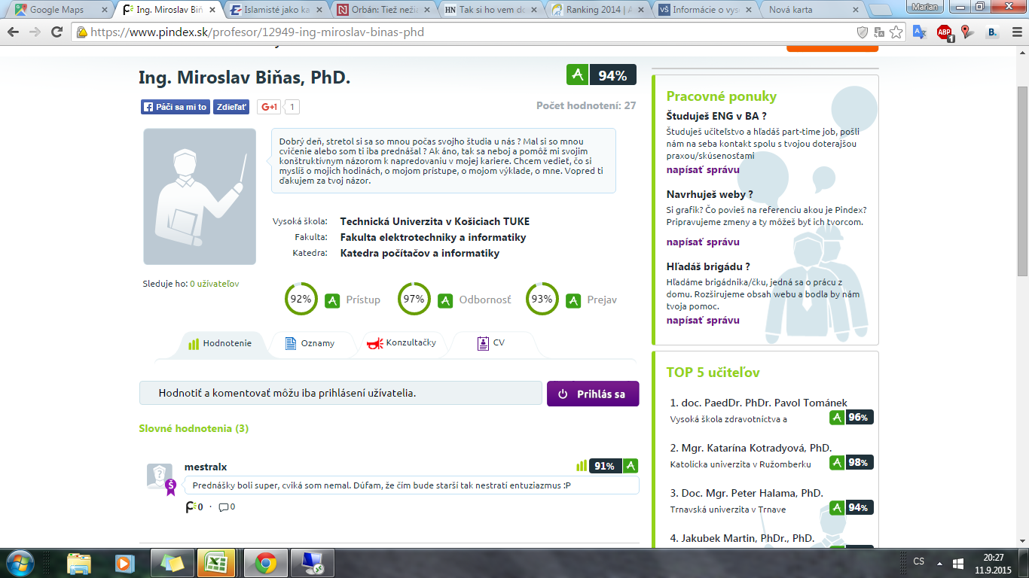
www.pindex.cz – hodnotenie učiteľov VŠ

Slide 34
Uplatniteľnosť absolventov
www.profesia.sk - profesie, o ktoré je záujem
www.pozicie.sk - popis pracovných pozícií (náplň práce, požiadavky, ...)
www.platy.sk - priemerné platy podľa pracovnej pozície
www.lepsieskoly.sk - priemerné platy absolventov jednotlivých VŠ
Nezamestnanosť absolventov – podľa stupňa vzdelania a podľa odborového zamerania
www.upsvar.sk/statistiky/nezamestnanost-absolventi-statistiky/

Slide 35
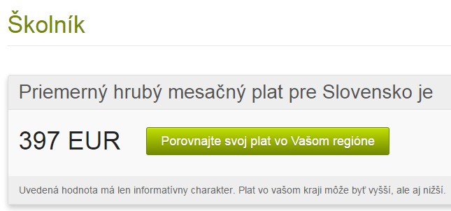
www.platy.sk – platy podľa profesií

Slide 36
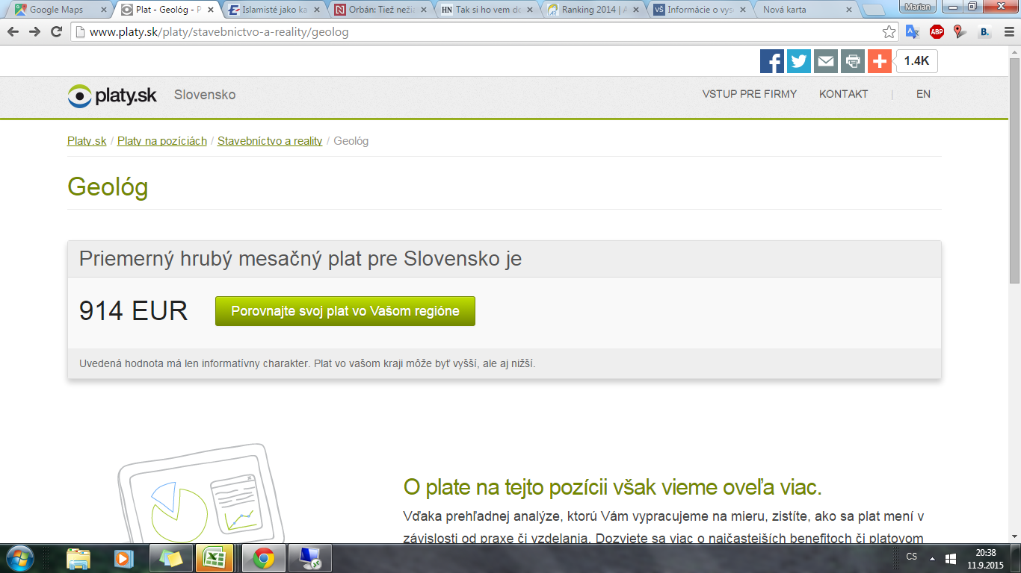
www.platy.sk – platy podľa profesií

Slide 37
Okolnosti štúdia na rôznych VŠ
www.lepsieskoly.sk
aký je zárobok absolventov?
vybrali by si absolventi znovu rovnakú školu?
aká je zhoda medzi vyštudovaným odborom a uplatnením?
aká je miera nezamestnanosti absolventov?
ako dlho hľadajú prácu absolventi jednotlivých VŠ?
aká je perspektíva daného odboru?
a rada ďalších

Slide 38
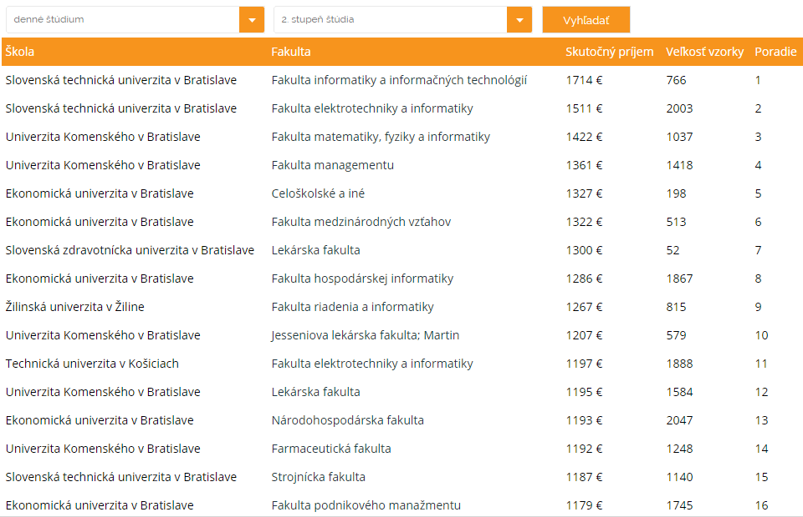
www.lepsieskoly.sk – platy absolventov jednotlivých VŠ

Slide 39
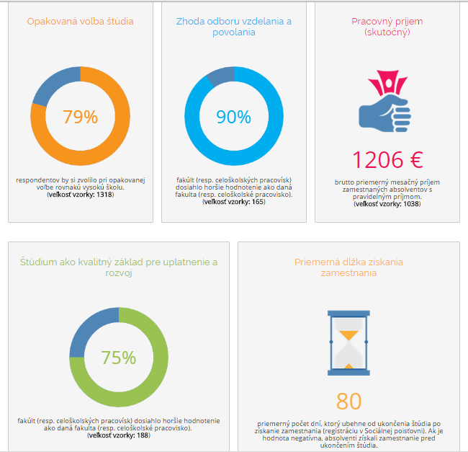
www.lepsieskoly.sk - Fakulta riadenia a informatiky ŽU v Žiline

Slide 40
Prijímacie skúšky na VŠ

Slide 41

Typy prijímacích skúšok na VŠ
bez prijímacích skúšok (známky zo SŠ, maturity)
vlastné prijímacie skúšky fakulty – odborové
testy vytvorené fakultou
test všeobecného prehľadu – prehľad znalostí,
veľmi široký záber, nemožné sa pripraviť
Test študijných predpokladov pripravený fakultou (napr. FF UK Bratislava, niektoré fakulty MU Brno, FF UP Olomouc, atd.)
Národné porovnávacie skúšky (NPS), test VŠP/PV/ZSV/MAT/AJ fakulty si volia, či ich budú využívať alebo nie
Najčastejší je test Všeobecných študijných predpokladov

Slide 42
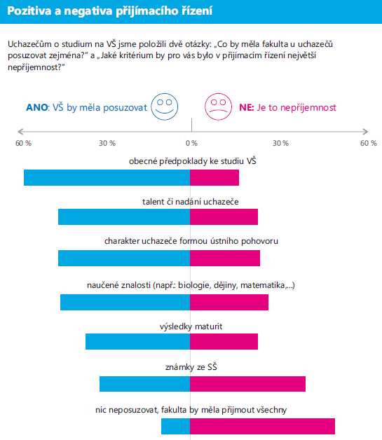
Scio
opýtali sme sa uchádzačov, ako vnímajú prijímacie konanie VŠ
(apríl 2015)

Slide 43

Národné porovnávacie skúšky (NPS)
rok 2014/15: viac než 500 odborov
viac než 50 fakúlt v ČR, 20 v SR
forma: písomný test
spravodlivé, transparentné, objektívne

Slide 44
Slovenské fakulty využívajúce NPS
Bánská Bystrica:
UMB, Fakulta humanitných vied
UMB, Ekonomická fakulta
UMB, Fakulta politických vied a medzinárodných vzťahov
Bratislava:
STU, Fakulta architektúry
STU, Fakulta informatiky a informačných technológií
STU, Fakulta elektrotechniky a informatiky
UK,, Farmaceutická fakulta
UK, F. matematiky, fyziky a informatiky
UK, Fakulta sociálnych a ekonomických vied
Nitra:
SPU, Fakulta ekonomiky a manažmentu
SPU, F. európských štúdií a reg. rozvoja
UKF, Fakulta sociálných vied a zdravotníctva
UKF, Fakulta stredourópskych štúdií
Trnava:
UCM, Fakulta sociálnych vied
Žilina:
ŽU, Fakulta riadenia a informatiky
ŽU, Fakulta špeciálného inžinierstva
Prešov:
PU, Fakulta manažmentu
PU, Fakulta zdravotníckych odborov
PU, Fakulta humanitných a prírod.vied
Košice:
UPJŠ, Prírodovedecká fakulta
UVLF, Univerzita veterinárského lekárstva a farmacie
TUKE, Fakulta elektrotechniky a informatiky
TUKE, Ekonomická fakulta
Aktuálny prehľad fakúlt na http://www.scio.sk/nps/fakulty-vs.asp

Slide 45
Niektoré z českých fakúlt využívajúcich NPS…
Brno
MU, Fakulta sociálních studií
MU, Ekonomicko-správní fakulta
MU, Fakulta informatiky
MU, Prírodovedecká fakulta
MENDELU, Lesnická a drevarská fakulta
MENDELU, provozne ekonomická fakulta
MENDELU, Institut celoživotního vzdelávání
VUT, Fakulta informačních tech.
VUT, Fakulta elektrotechniky a komunik. technologií
VUT, Fakulta strojního inženýrství
VUT, Fakulta podnikatelská
VUT, Fakulta stavební
Zlín
UTB, Fakulta manag. a ekonomiky
UTB, Fakulta humanitních studií
Praha
UK v Praze, Fakulta sociálních ved
UK v Praze, Právnická fakulta
UK v Praze, Farmaceutická fakulta
VŠE, Národohospodárská fakulta
VŠE, Fakulta informatiky a statistiky
ČVUT, Fakulta informačních tech.
ČVUT, Fakulta elektrotechnická
Olomouc
UP, Právnická fakulta
UP, Prírodovedecká fakulta
UP, Fakulta telesné kultury (Rekreologie)
Ostrava
VŠB-TU, Ekonomická fakulta
VŠB-TU, Fakulta bezpečnost. inž.
VŠB-TU, Fakulta elektrotech. a informatiky
Ústí n/Labem, Opava, Liberec, Č. B.
Aktuálny prehľad fakúlt na www.scio.sk/fakulty

Slide 46
Termíny
VŠP = Všeobecné študijné predpoklady, OSP = Obecné studijní předpoklady, ZSV = Základy spoločenských vied
je možné si zvoliť termín
skúšku je možné opakovať, fakulta obdrží najlepší dosiahnutý výsledok
POZOR: niektoré fakulty uznávajú len niektoré termíny – vždy to však musí byť špecifikované v podmienkach prijímacieho konania na webe fakulty; informáciu možno najsť aj na www.scio.sk/fakulty
Termíny | Predmety
12. 12. 2015 | VŠP, OSP, ZSV
6. 2. 2016 | VŠP, OSP, ZSV, Mat
12. 3. 2016 | VŠP, OSP, ZSV, Mat, Aj, Nj
3. 4. 2016 | VŠP, OSP, ZSV, Mat, PV (Bio, Che)
30. 4. 2016 | VŠP, OSP, ZSV, Mat, Aj, Nj, PV (Bio, Che)
28. 5. 2016 | VŠP, OSP, ZSV, PV (Bio, Che)

Slide 47
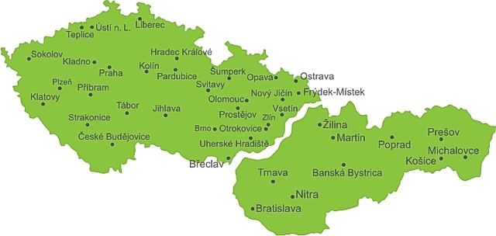
Miesta konania
10 miest na Slovensku
Bratislava, Košice – skúšky pre hendikepovaných
30 miest v Čechách

Slide 48
NPS povinné v prijímacom konaní
Vykonanie NPS je pre uchádzačov o danú fakultu povinné
Slovensko:
Farmaceutická fakulta UK
Fakulta architektúry STU
Prírodovedecká fakulta UPJŠ
Univerzita veterinárneho lekárstva a farmácie Košice
Česko:
Právnická fakulta UK Praha
Fakulta sociálních věd UK Praha
Národohospodárská fakulta VŠE Praha
Fakulta sociálních studií MU Brno
Právnická fakulta UP Olomouc
Fakulta telesné kultury UP Olomouc
Ekonomická fakulta VŠB-TU Ostrava
Fakulta ekonomie a managementu UTB Zlín
a ďalšie

Slide 49
NPS nepovinné v prijímacom konaní
NPS je alternatíva prijatia na fakultu, nepovinné
(podobne ako napríklad prijatie na základe výsledku olympiády)
Fakulta definuje hranice, kedy je uchádzač prijatý
(napr. percentil 50 a viac v teste VŠP alebo MAT znamená prijatie)
Fakulta dáva bonifikáciu za dobrý výsledok
Výhody:
Vyššie šance na prijatie (ak nevyjdú NPS, sú tu ešte prijímačky fakulty)
Možnosť mať istotu prijatia už v decembri, februári, atd.
Možnosť opakovať pokus v prípade zlyhania
Skúška je v blízkosti bydliska (úspora peňazí, času, stresu)
Možnosť zložiť skúšku, ktorá mi svojím obsahom viac vyhovuje
(napr. VŠP namiesto znalostného testu)
Možnosť nahradiť výsledkom prospech zo SŠ alebo výsledky maturity

Slide 50
NPS nepovinné v prijímacom konaní
Slovensko:
Fakulta manažmentu PU Prešov
Ekonomická fakulta UMB Banská Bystrica
Fakulta medzinárodných vied a politológie UMB B. Bystrica
Fakulta riadenia a informatiky ŽU Žilina
Fakulta zdravotníckých odborov PU Prešov
Fakulta informatiky a informačných technológií STU Bratislava
Prírodovedecká fakulta UPJŠ, atd.
Česko:
Ekonomicko-správní MU Brno
Prírodovedecká MU Brno
Fakulta informatiky MU Brno
Fakulta informačních technologií VUT Brno
Fakulta elektrotechniky ČVUT Praha
Fakulta informačních technologií ČVUT Praha
Farmaceutická fakulta UK Praha
Prírodovedecká fakulta UP Olomouc
a 40 ďalších v Čechách a na Slovensku

Slide 51
Prihlásenie na NPS
Nezávislé na prihláške na fakultu!
Elektronicky na www.scio.sk/nps
Pozor na uzávierky termínov prihlásení a úhrady
Výsledok odovzdá fakulte Scio, pokiaľ fakulta výslovne nevyžaduje certifikát;
pokiaľ áno, musí to byť stanovené v podmienkach prijímacieho konania na webe fakulty

Slide 52
Cena NPS
Cena: 16 eur
Niektoré fakulty hradia NPS:
Farmaceutická fakulta UK Bratislava, UVLF Košice,
Právnická fakulta UP Olomouc, Právnická fakulta UK Praha
Sociálna zľava (podľa dopredu daných pravidiel – www.scio.sk/nps/podmienky.asp):
cena skúšky za zlomok ceny: 3 eurá
zľava na prípravné materiály 60%

Slide 53
Výsledok NPS
Platnosť výsledku
Výsledok z jednej NPS platí na viacero fakultách
pokiaľ absolvujete viac termínov NPS, počíta sa len ten najlepší
Percentil
Výsledok vyjadrený percentilom = koľko % účastníkov ste predstihli
Harmonizácia všetkých výsledkov – nezáleží, na ktorý termín idem
Podrobný výpočet nájdete na www.scio.cz/nsz/percentil.asp
Aký percentil stačí na prijatie
Určuje fakulta

Slide 54
Skúšky v rámci NPS
Obecné studijní předpoklady (OSP)
Všeobecné študijné predpoklady (VŠP)
Základy spoločenských vied (ZSV)
Matematika
AJ, NJ
Prírodné vedy (Biológia, Chémia)
Ekonómia (pre nadväzujúce Mgr. štúdium)
Ukážkové testy zdarma na www.scio.sk/nps/popis-a-ukazky.asp

Slide 55
Skúšky v rámci NPS
ZSV
Právnická fakulta UK Praha, Právnická fakulta UP Olomouc, Fakulta sociálních studií MU Brno
Len v češtine
MAT
Rôzne fakulty: IT, technické, ekonomické
Pokrýva osnovy gymnázia; na území Slovenska v slovenčine
Prírodné vedy (Biológia, Chémia)
Farmaceutická fakulta UK Bratislava, niektoré ďalšie prírodovedne zamerané
Pokrýva osnovy gymnázia; na území Slovenska v slovenčine
AJ, NJ
do úrovne B2
Ukážkové testy zdarma na www.scio.sk/nps/popis-a-ukazky.asp

Slide 56
Všeobecné študijné predpoklady

Slide 57
Test Všeobecné študijné predpoklady (VŠP)
Najčastejšie využívaný typ testu v ČR a SR.
Testuje študijný potenciál (VŠP od Scio)
nesúvisí s množstvom znalostí, ktoré uchádzač do tej doby získal napr. na strednej škole
testuje schopnosti, základné predpoklady k štúdiu VŠ
Test je v češtině (OSP) aj ve slovenčine (VŠP)
Fakulta určuje, ktorú verziu bude uznávat
Slovenské fakulty uznávajú obe dve
Niektoré české fakulty uznávajú českú aj slovenskú, niektoré iba českú – overiť vždy v podmienkach prijímacieho konania

Slide 58
Test Všeobecné študijné predpoklady (VŠP)
POZOR!
Testy s podobným názvom používa napr.:
Niektoré fakulty MU Brno
Filozofická fakulta UK Praha
Filozofická fakulta UP Olomouc
Filozofická fakulta UK Bratislava a ďalšie
Podobný názov, ale iný obsah – vždy overiť, či ide o Scio (NSZ / NPS) alebo o test fakulty.

Slide 59
Štruktúra testu VŠP (Scio)
Verbálny oddiel (25 minút, 23 úloh)
Logický oddiel (30 minút, 22 úloh)
Argumentačný oddiel (30 minút, 22 úloh)
Kvantitatívny oddiel (25 minút, 23 úloh)
CELKOM: 90 úloh / 110 minút

Slide 60
VŠP – nie je potrebné sa báť
Ide o porovnávací test!
Nie je potrebné byť počas skúšky nervózny z toho, že všetko nestihnem. Nikto nestihne všetko.
Na dosiahnutie dobrého výsledku nie je potrebné vyriešiť všetky úlohy.
Test je zostavený tak, že odpovede na približne polovicu otázok znamenajú priemerný výsledok a možnosť prijatia na desiatky fakúlt.

Slide 61


Slide 62


Slide 63


Slide 64


Slide 65
TESTY NA VŠ
Testovanie
Všeobecných študijných predpokladov
zdarma pre SŠ

Slide 66
Testovanie študijných predpokladov
Možnosť vyskúšať si test s predstihom aj s vyhodnotením
www.scio.sk/ukazka-vsp
Prečo testovanie VŠP?
Žiak:
Zoznámim sa s testom, ktorý môžem mať na prijímačkách
Aké sú moje šance na prijatie na niektoré fakulty
Ako som na tom s predpokladmi pre štúdium na VŠ
Ako som na tom v porovnaní s ostatnými
Škola:
Pomôže žiakom v príprave na prijímačky
Získa porovnanie s ostatnými školami, regiónmi, atd.

Slide 67
Testovanie študijných predpokladov
Kedy?
20.10. až 14.11.
Ako?
On-line
Ako sa prihlásiť?
Možno ihneď na adrese
www.scio.cz/skolam/testovani-studijnich-predpokladu.asp
Pred zahájením testovania Vám prídu inštrukcie.

Slide 68
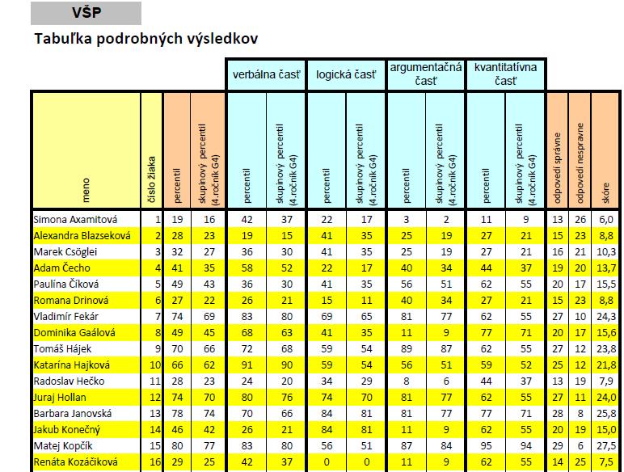
Testovanie študijných predpokladov

Slide 69
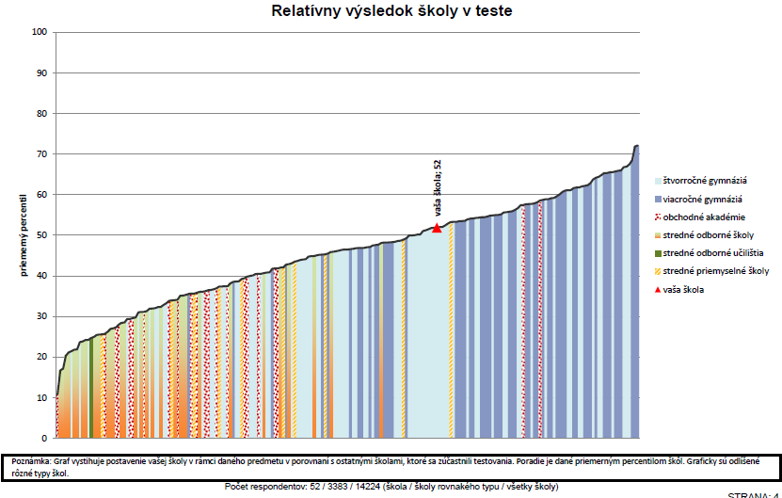
Testovanie študijných predpokladov

Slide 70
Na záver niekoľko tipov
ako čo najlepšie uspieť v písomnom teste

Slide 71
Príprava na prijímacie skúšky
Z akých materiálov je možné sa pripravovať? Predchádzajúca verzia testu
Aké pomôcky je možné na skúške využívať?
Akú má test štruktúru(formálnu a obsahovú)?
Koľko času je na riešenie testu? Vyskúšať si to doma nanečisto.
Koľko bude možností odpovedí na otázky? Kam a ako sa budú zapisovať odpovede? Je možné vyznačenú nesprávnu odpoveď ešte zmeniť?
Ako je test bodovaný a hodnotený? Koľko bodov je za čo? Odčítajú sa body za nesprávnu odpoveď? Koľko?
Akým spôsobom je možné overiť správnosť hodnotenia a bodovania? Dostanú riešitelia zadanie domov? Dozvedia sa len, či prešli, alebo obdržia aj podrobnejší výsledok? Dozvedia sa, či správne odpovedali na jednotlivé otázky? Budú môcť nahliadnuť do svojho záznamového archu?

Slide 72
Príprava na prijímacie skúšky
Tipovanie
pokiaľ sa odčíta časť bodu za nesprávnu odpoveď (napr. na NPS), nevyplatí sa tipovať! Radšej úlohu preskočte.
V prípade tipovania záleží na tom, do akej miery je riešiteľ schopný vylúčiť nesprávne odpovede.
Je dobré postupovať vylučovacou metódou a snažiť sa určiť najlogickejšiu odpoveď.
Preskakovanie
Pre získanie prehľadu sa vyplatí najprv si celý test (resp. príslušný oddiel) prejsť.
Vyplatí sa začať jednoduchšími úlohami a tie náročnejšie nechať na koniec.
Nemá zmysel strácať čas nad úlohou, s ktorou si riešiteľ nevie rady. Takú úlohu je vhodné preskočiť, nechať si ju na koniec a venovať sa ďalším úlohám.
Pokiaľ zostane čas, vyplatí sa vynechané úlohy tipovať, ale len v prípade, že je riešiteľ schopný s istotou vylúčiť niektoré možnosti a tipovať napríklad len z dvoch zostávajúcich.

Slide 73
Príprava na prijímacie skúšky
Systém značiek
Vhodné značenie uľahčí orientáciu v teste a prehľad o rozpracovanosti jednotlivých úloh.
Základom efektívneho značenia je správna voľba značiek. Nesprávne zvolené značky len mätú a sťažujú prácu. Systém značiek je vhodné si stanoviť dopredu a vyskúšať si ho doma na cvičnej verzii.
Chaotická práca narušuje duševnú pohodu a nie je efektívna!
Napr. značky pre úlohy:
Už vyriešené – nebudem sa nimi už zaoberať
Úlohy náročné, ktoré by som mohla vyriešiť, ale nechám si ich nakoniec
Úlohy, ktoré vôbec nechápem a nebudem sa nimi zaoberať alebo len ak mi zostane čas

Slide 74
Príprava na prijímacie skúšky
Efektivita
Ak je riešiteľ zoznámený s testom pred „ostrou skúškou“, je odstránený efekt novosti a jeho počínanie bude omnoho istejšie.
Čas hrá často dôležitú rolu, preto je vhodné dobre si ho rozvrhnúť– vyskúšať si test doma nanečisto v časovom limite.
Ľahké úlohy sa vyplatí riešiť na začiatku a tie náročné nechať na koniec.
Pozor na otázky, v ktorých je negácia
Všetky myšlienky, ktoré sa netýkajú testu, rozptyľujú. Sústrediť sa takmer 2 hodiny je náročné, ale v tejto skúške je nutné zo seba vydať maximum.

Slide 75
Príprava na prijímacie skúšky
Keď je test hotový
pokiaľ to čas a podmienky dovolia, mal by si riešiteľ zaznamenať otázky, na ktoré nepoznal odpoveď, a snažiť sa dopátrať správnych odpovedí.
Je dobré si poznamenať aj zle formulované otázky a odpovede, ktoré sa zdali nesprávne. Informácie o takých úlohách je možné využiť pri podávaní námietok k úlohám aj k vyhodnoteniu.
Konzultáciou vlastného podozrenia s ostatnými je možné odhaliť chybu, ktorá nemusí byť nutne na strane riešiteľa.
Snaha dopátrať sa správnych odpovedí sa môže vyplatiť u ďalších skúšok a hlavne pri prípadnom odvolaní.

Slide 76

Ďakujeme za pozornosť
a pri práci so študentmi prajeme mnoho zdaru

